Slide 1
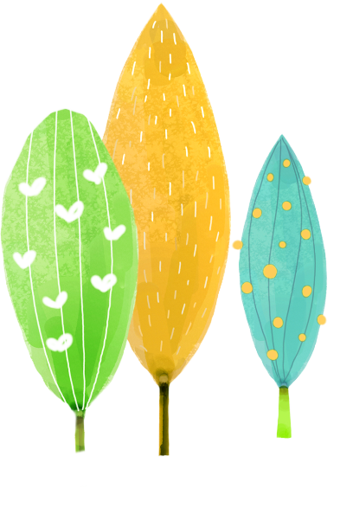
Bài 1
Bài 1
Bài 6
Giờ ra chơi
Giáo viên: ..................
Notes:
更多模板请关注：https://haosc.taobao.com

Slide 2
1
Khởi động

Slide 3
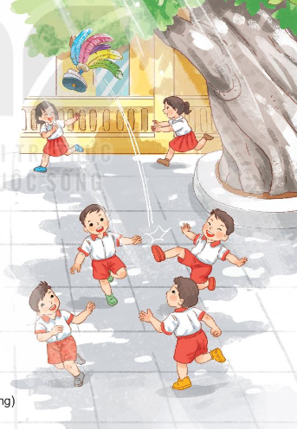
1. Quan sát cảnh ra chơi của các bạn học sinh?
a. Trong giờ ra chơi em và các bạn thường làm gì?
b. Em cảm thấy thế nào khi ra chơi

Slide 4
2
Đọc

Slide 5
Trống báo giờ ra chơi
Từng đàn chim áo trắng
Chân bước khỏi ghế ngồi
Ùa ra ngoài sân nắng
Chỗ này những bạn gái
Chơi nhảy dây nhịp nhàng
Tiếng vui cười thoải mái
Chao nghiêng cánh lá bàng
Đằng kia những bạn trai
Đá cầu bay vun vút
Dưới nắng hồng ban mai
Niềm vui dâng náo nức
Tay mời nhau cốc nước
Tay mời nhau trái me
Tay mời nhau viên kẹo
Càng quý hơn bạn bè
Trống điểm giờ vào lớp
Những chú chim vội vàng
Xếp hàng mau vào lớp
Bài học mới sang trang.

Slide 6
3
Trả lời
câu hỏi

Slide 7
a. Những trò chơi nào được nói tới trong bài?
Nhảy dây, đá cầu
b. Những từ ngữ nào cho biết các bạn nhỏ chơi trò chơi rất giỏi
Nhịp nhàng, vun vút
c. Giờ ra chơi của các bạn như thế nào?
Rất vui vẻ và thú vị

Slide 8
Giải lao

Slide 9
4. Luyện đọc khổ thơ
Chỗ này những bạn gái
Chơi nhảy dây nhịp nhàng
Tiếng vui cười thoải mái
Chao nghiêng cánh lá bàng
Đằng kia những bạn trai
Đá cầu bay vun vút
Dưới nắng hồng ban mai
Niềm vui dâng náo nức

Slide 10
5
Trò chơi

Slide 11
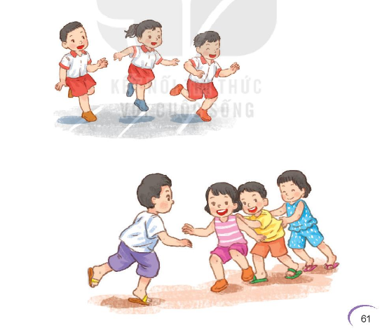
Nhìn hình đoán trò chơi

Slide 12
6
Củng cố

